Slide 1
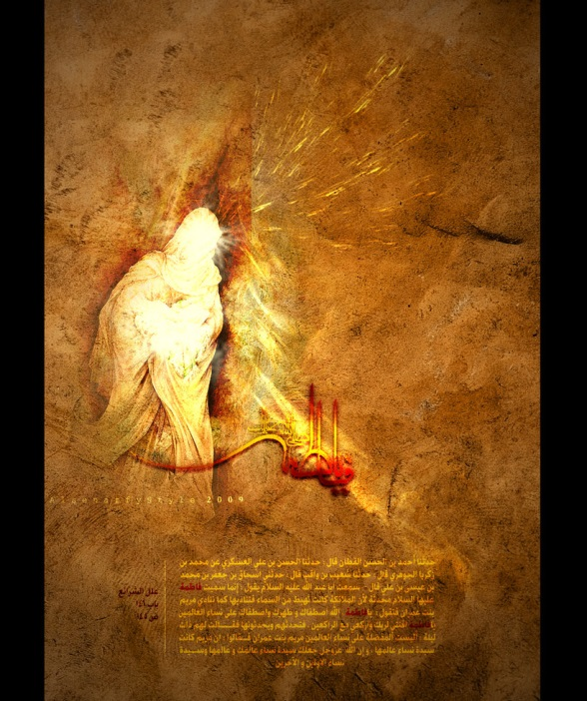
به غرفه ی شماره 2 خوش آمدید

Slide 2
«درآمدی بر درآمد سالانه ی باغ فدک»
تذکر : تمام محاسبات ، معادل پول امروزی می باشد.
وزن هر دینار در گذشته = 24/4 گرم و یا 46/4 گرم طلای خالص
هر یک دینار معادل پول امروزی = 2595094 ریال
در کتاب مرحوم مجلسی (بحارالانوار) ، درآمد سالانه ی باغ فدک بین 24000 و 70000 دینار نقل شده است.

Slide 3
بنابراین :
دینار
تومان
1
259000
24000
?
کمترین میزان درآمد سالانه !
$$24000×259000=6216000000$$
تومان

Slide 4
دینار
تومان
1
259000
70000
?
بیشترین میزان درآمد سالانه !
$$70000×259000=18130000000$$
تومان

Slide 5
دفاع از حقوق فدک توسط حضرت فاطمه سلام الله علیها نیز به جهت دفاع از منافع امام عصر خویش بود.

Slide 6
من مات و لم یعرف امام زمانه ، مات میتةً جاهلیة
هرکس بمیرد و امام زمانش را نشناسد ، به مرگ جاهلیت مرده است

Slide 7
امام رضا علیه السلام :
... الامام البدر المنیر، و السراج الزاهر، و النور الساطع، و النجم الهادی فی غیاهب الدجی و
أجواز البلدان و القفار، و لجج البحار ...
امام ماه تابان، چراغ فروزان، نور درخشان و ستاره‏ایست راهنما در شدت تاریکی‏ها و
رهگذر شهرها و کویرها و گرداب دریاها (یعنی زمان جهل و فتنه و سرگردانی مَرد)

Slide 8
نتیجه
سپر بلا شویم برای امام زمانمان.نه اینکه او را سپر بلای خودمان کنیم
خودمان را برای او بخواهیم نه او را برای خودمان
مانند خیلی انسانهای دیگر ، استفاده ی ابزاری از او و نام او نداشته باشیم...
شجاع باشیم و نهراسیم از دفاع...
حتی اگر چراغ را خاموش کردند که اگر خواستیم برویم ، جا نزنیم و چراغ خاموش تا انتهای ماموریت برویم
و با صدای رسا گوییم:
فزتُ و ربّ الکعبه
به خدای کعبه قسم که برنده شدم....
باشد که متذکّر شویم...

Slide 9
شما عزیزان را برای ادامه مطالب به نمایشی که دوستان در نظر گرفته اند دعوت می کنم.
از همکاری و توجه تان ممنونم.

